Slide 1
HISPANOAMÉRICA
    Tematická oblast: Reálie španělsky mluvících
    zemí
    Autor: Mgr. Monika Číhalová
    Vytvořeno: Únor 2013

Slide 2
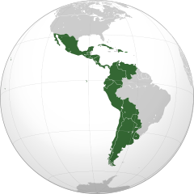
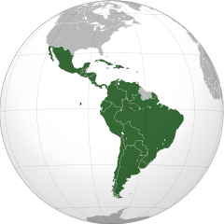
Hispanoamérica x América Latina
Hispanoamérica
los países donde se habla español
[cit. 2012-11-30] Pod licencí Creative Commons na WWW:
http://commons.wikimedia.org/wiki/File:Hispanic_America_(orthographic_projection).svg
América Latina
los países donde se habla español, portugués, francés
[cit. 2012-11-30] Pod licencí Creative Commons na WWW:
http://commons.wikimedia.org/wiki/File:Latin_America_(orthographic_projection).svg

Slide 3
Hispanoamérica
América Central y América del Sur
Un territorio integrado por 20 países (sin Belice 19 países) con una población total de 375 millones de habitantes
El español es el idioma oficial o cooficial
Otros idiomas hablados (de comunidades indígenas) son el guaraní, quechua, maya, etc.
En Belice el idioma oficial es el inglés pero predomina el español
El adjetivo - hispanoamericano

Slide 4
Los países hispanoamericanos
Argentina
Belice
Bolivia
Chile
Colombia
Costa Rica
Cuba
Ecuador
El Salvador
Guatemala
Honduras
México
Nicaragua
Panamá
Paraguay
Perú
Puerto Rico
República Dominicana
Uruguay
Venezuela

Slide 5
Capitales – trata de completar las capitales que faltan (la oferta a la derecha)
Argentina –
Belice – Belmopán
Bolivia – Sucre
Chile –
Colombia –
Costa Rica –
Cuba -
Ecuador –
El Salvador –San Salvador
Guatemala -
Quito
Santiago de Chile
Buenos Aires
Cuidad de Guatemala
La Habana
Bogotá
San José

Slide 6
Honduras – Tegucigalpa
México –
Nicaragua –
Panamá – Panamá
Paraguay –
Perú –
Puerto Rico – San Juan
República Dominicana –
Uruguay – Montevideo
Venezuela -
Caracas
Managua
Cuidad de México
Lima
Asunción
Santo Domingo

Slide 7
La geografía
América Latina se extiende desde la frontera de los Estados Unidos y México hasta el cabo de Hornos
América Latina está situada entre dos océanos, el Atlántico y el Pacífico
Hay paisajes variados: la sierra, la costa, la selva

Slide 8
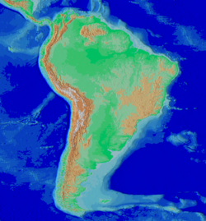
La sierra
La cordillera de los Andes se extiende desde Panamá hasta el cabo de Hornos
La longitud – más de 7.000 km
El pico más alto – el Aconcagua (6.960 msnm), Argentina
La cordillera de los Andes
[cit. 2012-11-30] Pod licencí Creative Commons na WWW:
<http://commons.wikimedia.org/wiki/File:Andes.png>

Slide 9
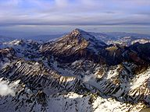
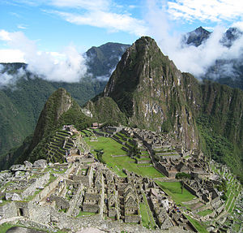
el Aconcagua
[cit. 2012-11-30] Pod licencí Creative Commons na WWW:
<http://commons.wikimedia.org/wiki/File:Aconcagua_(aerial).jpg>
Machu Picchu
Descrito en la Lista del Patrimonio de la Humanidad
[cit. 2012-11-30] Pod licencí Creative Commons na WWW:
<http://commons.wikimedia.org/wiki/File:Before_Machu_Picchu.
jpg>

Slide 10
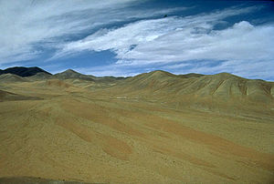
La costa
La costa de América Central, Colombia y Ecuador es tropical
En Perú y en el norte de Chile la costa es desértica – el desierto de Atacama (el más árido de la planeta)
El desierto de Atacama
[cit. 2012-11-30] Pod licencí Creative Commons na WWW:
<http://commons.wikimedia.org/wiki/File:Atacama1.jpg>

Slide 11
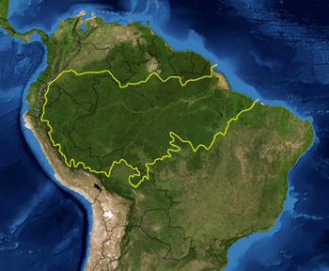
La selva
En América Central y en la zona amazónica hay grandes selvas tropicales
La Amazonia – el bosque tropical más extenso del mundo
La Selva Amazónica
[cit. 2012-11-30] Pod licencí Creative Commons na WWW:
<http://commons.wikimedia.org/wiki/File:Amazon_rainforest.jpg>

Slide 12
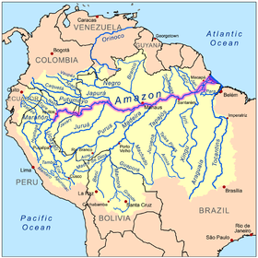
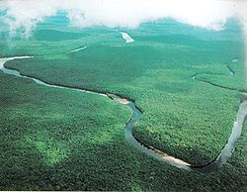
Los ríos
El río Amazonas
El río más largo y caudaloso del mundo
[cit. 2012-11-30] Pod licencí Creative Commons na WWW:
<http://commons.wikimedia.org/wiki/File:Amazonrivermap.png>
El río Orinoco
El tercer río más caudaloso del mundo
[cit. 2012-11-30] Pod licencí Creative Commons na WWW:
<http://commons.wikimedia.org/wiki/File:Deltaorinoco.jpg>

Slide 13
El clima
Hay zonas muy diferentes
En la región tropical hay dos estaciones: la estación seca que es el verano y la estación húmeda que es el invierno
El clima del sur es como el de Europa pero con las estaciones cambiadas – en julio es invierno y en diciembre es verano

Slide 14
Los habitantes
Hay una gran mezcla de razas
Los mestizos – la unión de los conquistadores con la población indígena
Los mulatos – la unión de los esclavos negros con los blancos
Estas nuevas razas se mezclaron entre sí y crearon una infinidad de variantes
A finales del siglo XIX y del XX llegaron muchos españoles, italianos, alemanes, polacos y japoneses

Slide 15
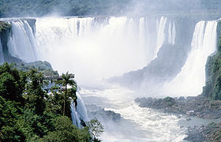
Otras bellezas de Latinoamérica
Garganta del Diablo –
Cataratas del Iguazú
El salto de 80 m
Situadas en el Parque Nacional Iguazú en Argentina haciendo frontera con el Parque Nacional do Iguaçu en Brasil
[cit. 2012-11-30] Pod licencí Creative Commons na WWW:
<http://commons.wikimedia.org/wiki/File:Iguacu-002.jpg>

Slide 16
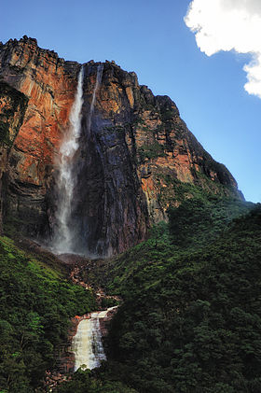
Salto Ángel
en Venezuela
el salto de agua más alto del mundo con una altura de 977 m (807m de caída ininterrumpida)
Descrito en la Lista del Patrimonio de la Humanidad
[cit. 2012-11-30] Pod licencí Creative Commons na WWW:
<http://commons.wikimedia.org/wiki/File:SaltoAngel4.jpg>

Slide 17
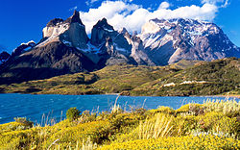
Patagonia
En la parte del Cono Sur de América
Patagonia argentina
Patagonia chilena
Un territorio modelado por los glaciares, volcanes, montañas, fiordos, cascadas
[cit. 2012-11-30] Pod licencí Creative Commons na WWW:
<http://commons.wikimedia.org/wiki/File:Cuernos_del_Paine_from_Lake_Peho%C3%A9.jpg>

Slide 18
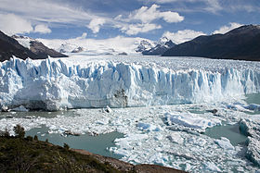
Glaciar Perito Moreno
[cit. 2012-11-30] Pod licencí Creative Commons na WWW:
<http://commons.wikimedia.org/wiki/File:Perito_Moreno_Glacier_Patagonia_Argentina_Luca_Galuzzi_2005.JPG>

Slide 19
Použité zdroje informací:
<http://es.wikipedia.org/wiki/Am%C3%A9rica_Latina>
Uriz F.J., Harling B. En España. PN 6. London: Chanceler International Publishers Ltd, 1996. ISBN 0-905703-91-X. s. 62, 63

